Slide 1
110學年下學期
高二選課說明
陳穆瑩老師
http://www.free-powerpoint-templates-design.com

Slide 2
該如何選課? 選學群?
選班群?
找誰問?

Slide 3
課程諮詢金三角
生涯規劃
專任輔導教師
家庭、班級
與個人因素
課程內容
與問題
導師
課諮教師

Slide 4
110學年高二課諮老師
課諮老師 | 張文承 | 陳穆瑩
負責班級 | 201、202 203、208 | 204、205 206、207
辦公室 | 高二導 | 高二導

Slide 5
選課要點
高二下學期只有多元選修+加深跑選要選
201班和208班該時段另開設專題課，不需參與線上選課
學習歷程裡，校定必修和多元選修不需對應大學 學群 (2019.12.29修訂)

Slide 6
選課課程(2學分)
多元選修 | 加深跑選
1. 活化文學 2. 英文文本任翱翔 3.生活中的數學 4. 微型世界與萬國博覽會 5. Maker自造者 6.分子生物實驗室 | 未來想像與生涯進路 (本門課最多可開兩班) 2. 運動與健康

Slide 7
課程說明
多元選修與加深跑選開於同一時段，請選一門課選修
以上課程以學期為單位，若上學期已修過，下學期請勿重複選修
依當年度師資和選課狀況開課

Slide 8
關於加深跑選課程
加深跑選課程，優先讓有需要的同學選修，如:
1.想讀電腦程式設計的同學，想要在成績單上
多點和該科系相關的課程
2.轉組的同學，想補足修課紀錄

Slide 9
選課流程

Slide 10
選課流程
請先瀏覽公告的多元選修和加深跑選課程介紹
這學期選課時間為1/14(五)截止

Slide 11
注意事項
請同學注意線上選課時間，請在規定期間填寫紙本選課表單
請留意學校公告；未在期限內完成者，由教務處統一編入各班
此次選課皆無加退選，選課前請確實瀏覽各課程
教學計畫並審慎考慮

Slide 12
學習歷程檔案

Slide 13
學習歷程檔案
項目 | 內容 | 上傳
基本資料 | 學生學籍資料(含幹部資料) | 學校負責登入
修課紀錄 | 修習科目學分數和學業成績 | 學校負責登入
課程學習 成果 | 修習科目(具學分數) 作業作品或書面報告 | 學生自行上傳，每學期至多上傳9件 (經任教教師認證)，每學年可勾選6件保存在中央資料庫。
多元表現 | 彈性學習時間、團體活動時間及其他表現 | 學生自行上傳，每學期200Mb，由學校或校外機構登入之資料不在此限，每學年可勾選10件保存在中央資料庫。
自傳 | 個人經歷、學習計畫 | 高三下學期由學生上傳自傳(可含學習計畫)，可上傳數個檔案
其他資料 | 大專院校指定審查之其他資料 | 高三下學期依申請之大專院校需求，由學生上傳指定資料

Slide 14
學習歷程檔案
多元表現項目:
高三申請分發入學時，有些學校會要求繳交綜整心得(字數約800字，依學校要求而有所增減)，同學平時可養成寫參加活動的心得和省思，以備高三準備申請資料用

Slide 15
網站介紹

Slide 16
111學年度大學申請入學參採高中學習歷程資料完整版查詢系統
https://www.cac.edu.tw/cacportal/jbcrc/LearningPortfolios_MultiQuery/index.php

Slide 17
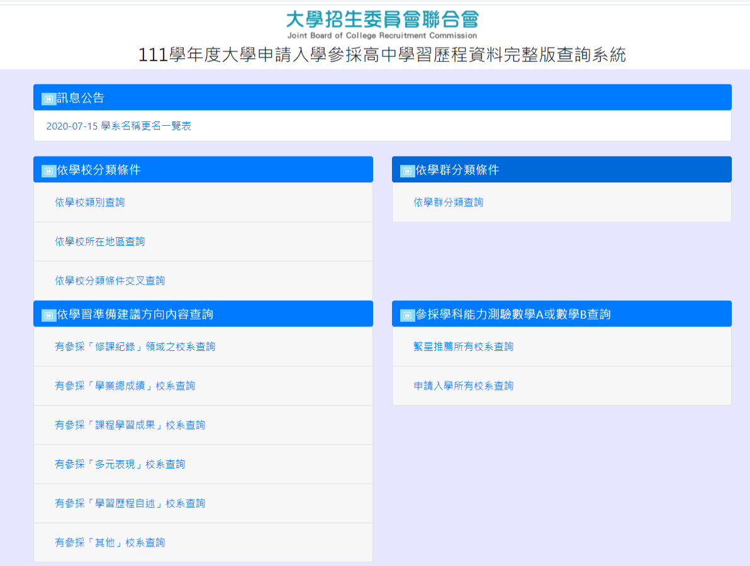

Slide 18
國立台北大學
企業管理學系

Slide 19
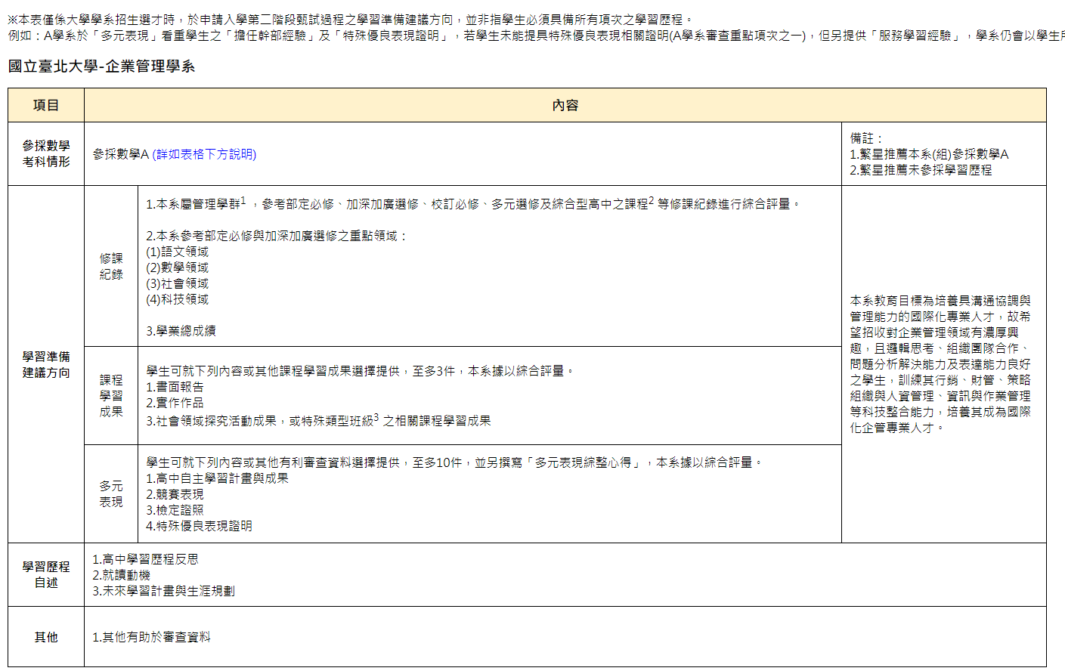

Slide 20
輔仁大學
新聞傳播學系

Slide 21
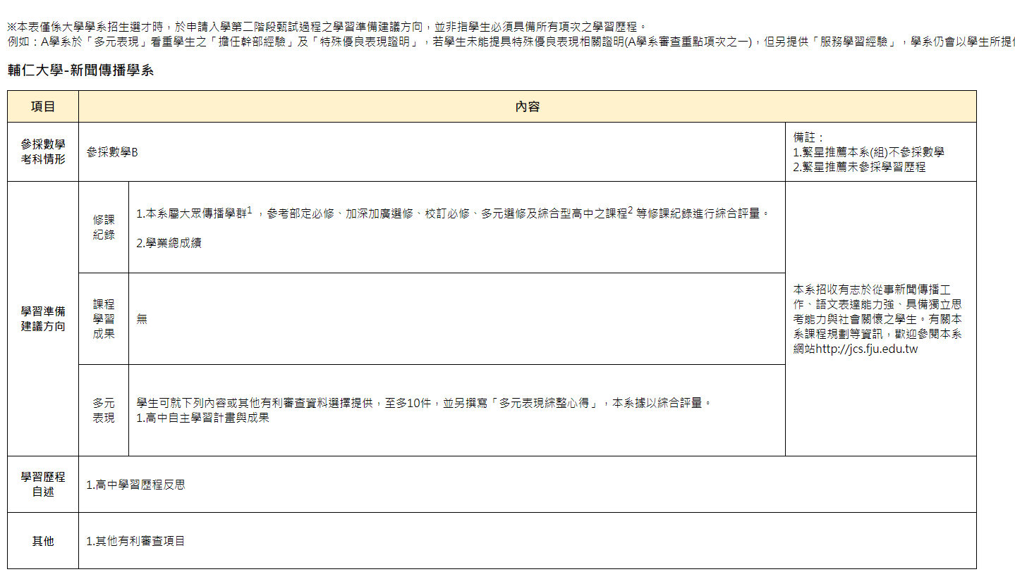

Slide 22
參考網站
ColleGo! 大學選才和高中育才輔助系統
https://collego.ceec.edu.tw
111學年度大學申請入學參採高中學習歷程資料完整版查詢系統
https://www.cac.edu.tw/cacportal/jbcrc/LearningPortfolios_MultiQuery/index.php

Slide 23
感謝聆聽

